Slide 1
Quick Notes
Выполняли: Строганов Пётр
Плетнёв Михаил

Slide 2
Цели и задачи
Цель проекта – разработка сайта «Quick Notes» с возможностью авторизации в аккаунт, с использованием библиотеки flask. С помощью сайта можно будет создавать заметки, фильтровать их по тегам, а так же удалять их.

Slide 3
Использованные технологии
Python, css, html – языки программирования, декорирования и разметки, на которых написан сайт
Flask – набор модулей(библиотек) языка программирования Pythonm предназначенный для написания сайтов.

Slide 4
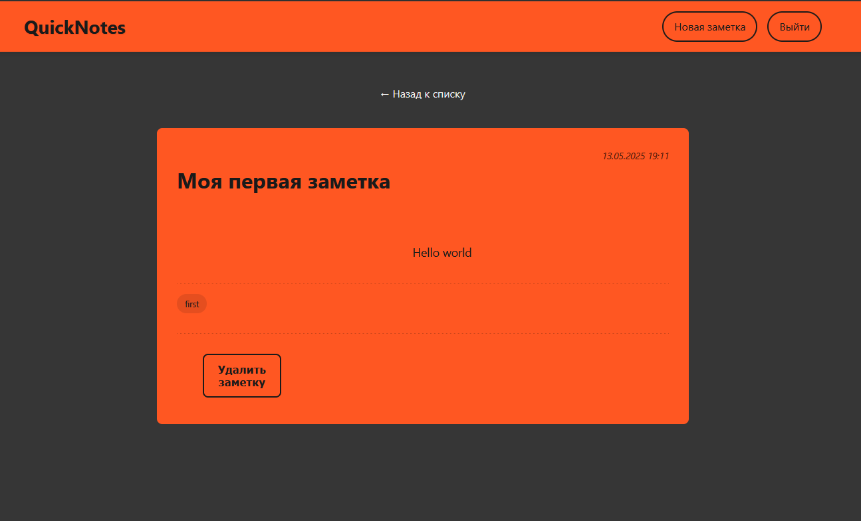
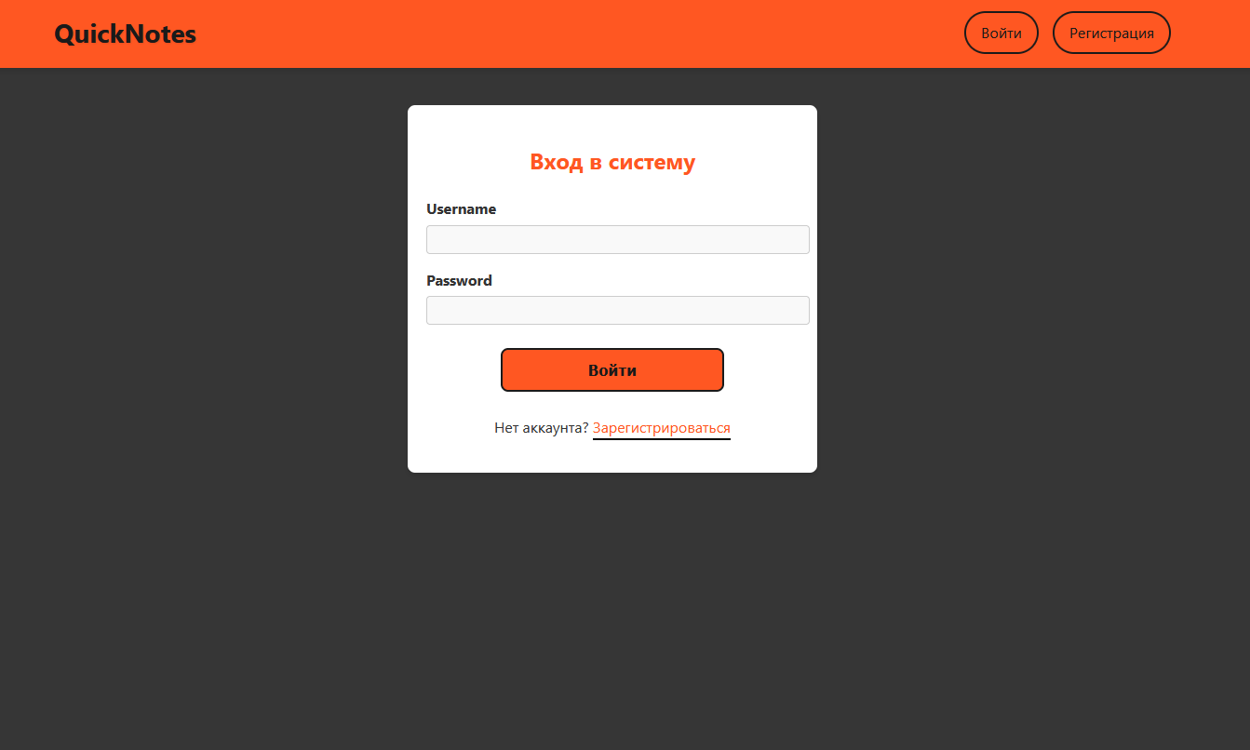
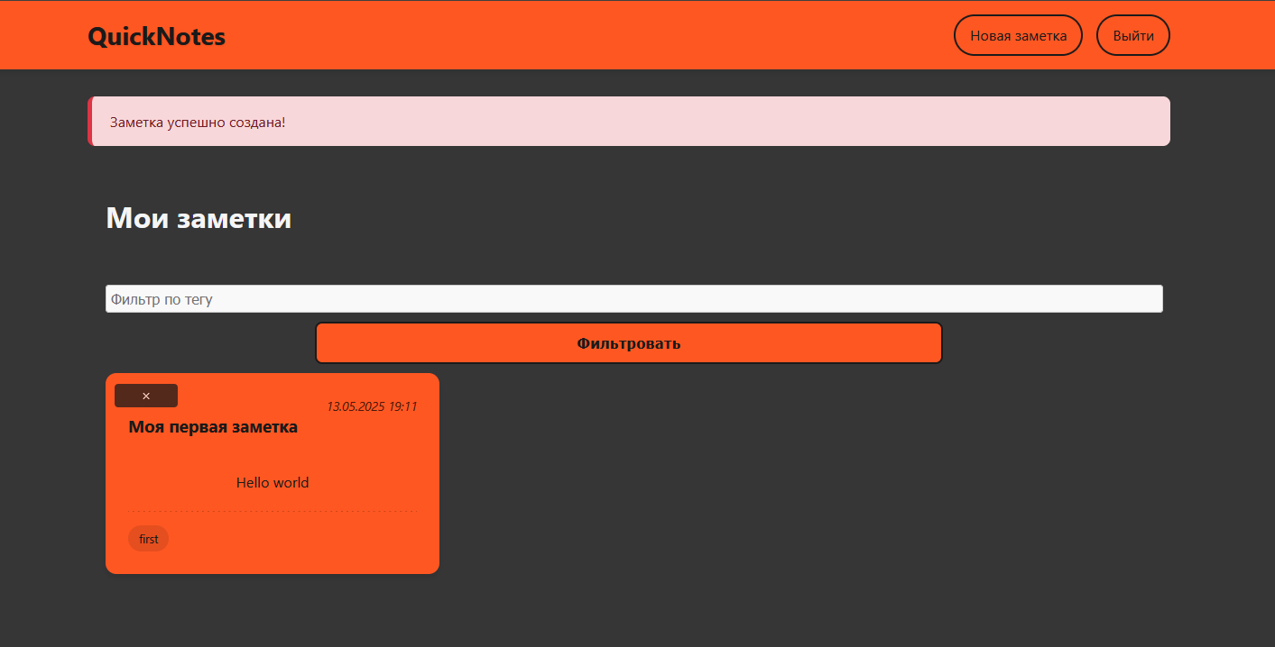
Пример работы

Slide 5
Заключение
Разработанный сайт «Quick Notes» успешно реализует поставленную задачу – создание и хранение заметок, демонстрируя возможности библиотеки flask а так же языков css и html

Slide 6
Ссылки на исходный код
https://github.com/PetrStroganov/QuickNotes

